Slide 1
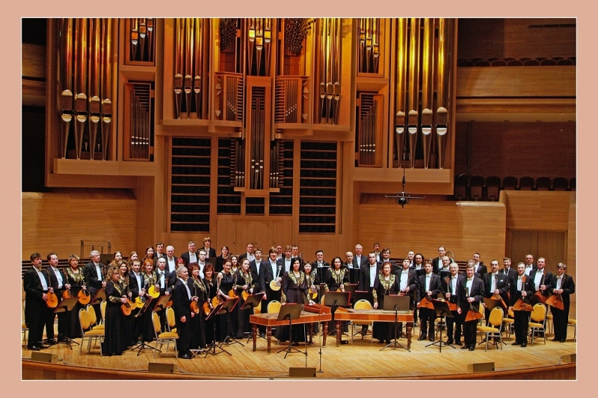
\
РУССКИЕ НАРОДНЫЕ ИНСТРУМЕНТЫ

Slide 2
домра - струнный инструмент, получивший распространение в 16 - 17 вв. преимущественно среди скоморохов. Современная домра была реконструирована в 1896 году В.В. Андреевым на основе вятской балалайки с полусферическим корпусом, которую Андреев считал прямой наследницей древнерусской домры. Корпус делают из гнутых клепок, дека плоская, с круглым резонаторным отверстием в середине. На грифе врезаны металлические лады, дающие хроматический звукоряд. Струны стальные, крепятся к пуговке в нижней части корпуса и к механическим колкам вверху. На верхней деке под струнами находится подставка. Звук извлекается с помощью медиатора.

Slide 3
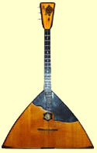
БАЛАЛАЙКА - сравнительно молодой музыкальный инструмент. Первое упоминание о ней в письменных памятниках относится к 1715 году (Голиков И.И. Дополнения к деяниям Петра Великого, т. 10. М., 1792, с. 242). Возможно, она возникла как некое ответвление древнерусской домры и вскоре, получив необычайно широкое распространение, вытеснила ряд других инструментов, в том числе и домру.
O популярности балалайки в деревенском и городском музыкальном быту красноречиво говорят многочисленные лубки и различные народные картинки. Применение балалайки в музыкальной жизни народа было весьма разнообразным: на ней исполняли песни и танцы, сопровождали сольное и хоровое пение, ее вводили в состав различных инструментальных ансамблей

Slide 4
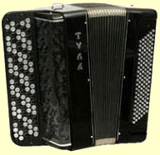
БАЯН - один из наиболее совершенных из существующих в настоящее время хроматических гармоник.
Баян отличается большой полнотой и силой звука, на нем возможно исполнение сложных музыкальных произведений. Баян впервые был сконструирован в начале настоящего столетия П.Е. Стерлиговым и другими русскими инструментальными мастерами. Известный гармонист-исполнитель Я.Ф. Орланский-Титаренко, также принимавший участие в создании инструмента, предложил назвать его именем легендарного древнерусского поэта, певца и музыканта Бояна (Баяна).

Slide 5
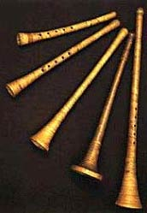
РОЖОК изготовляют из березы, клена или можжевельника. По утверждению некоторых рожечников, лучшими звуковыми качествами обладают можжевеловые рожки. В прошлом их выделывали тем же способом, что и пастушеские рога, то есть из двух половин, скрепленных берестой; в настоящее время их вытачивают на токарном станке.
Звукоряд рожка диатонический, в пределах квинты и сексты. Звук рожка довольно сильный, но мягкий. На рожке исполняют песни, танцы и сопровождают хоровое пение.

Slide 6
ЖАЛЕЙКА - небольшая трубочка из ивы или бузины, длиной 100 - 150 мм, в верхний конец которой вставлен пищик с одинарным язычком из камыша или гусиного пера, а на нижний надет раструб из коровьего рога или из бересты. Язычок иногда надрезают на самой трубочке. В стволе имеется от 3 до 7 игровых отверстий, дающих диатонический звукоряд; диапазон зависит от количества отверстий. Существуют и парные жалейки. Они имеют 2 самостоятельные трубки с пищиками, но общий раструб. Число игровых отверстий у парных жалеек различно, наиболее часто встречаются 2 и 5, 3 и 5, 3 и 6 и в виде исключения - 5 и 5.

Slide 7
СВИРЕЛЬ - парная продольная свистковая флейта с двумя не скрепленными между собой стволами из ивы, клена, черемухи. Головки стволов имеют клювовидную форму; в нижних частях стволов вырезано или выжжено по 3 игровых отверстия, из которых два - на лицевой стороне и одно - на тыльной.

Slide 8
ГУСЛИ - прямоугольные (столообразные) наиболее сложный по конструкции тип русских гуслей в виде продолговатого плоского ящика с крышкой. Струны у старинных инструментов латунные, а у более современных - стальные; басовые, кроме того, обвиты канителью.

Slide 9
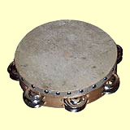
БУБЕН - музыкальный ударный инструмент в виде неширокой круглой деревянной обечайки, с натянутой на одной стороне кожаной мембраной. Иногда внутри обечайки подвешиваются бубенчики и колокольцы, а в прорези стенок вставляются бряцающие металлические пластинки.
Распространен бубен у многих народов: узбекская дойра; армянский, азербайджанский, таджикский дэф; шаманские бубны с длинной ручкой у народов Сибири и Дальнего Востока. О шаманских бубнах можно прочитать на разных сайтах, хотелось бы рассказать о истории бубна на Руси. Бубен известен восточным славянам с древнейших времён.

